Slide 1
部编版小学语文四年级上册第七单元
22.为中华之崛起而读书
张家港市港区小学 顾 颍

Slide 2
学习、效仿
魏校长 严肃的问题 连声赞叹 当效此生
魏校长听了，连声赞叹:“好哇！为中华之崛起，有志者当效此生！”

Slide 3
惩 处
为之一振
振奋
魏校长听了为之一振!
“中华不振呐!”伯父叹了口气，没有再说什么。
振兴

Slide 4
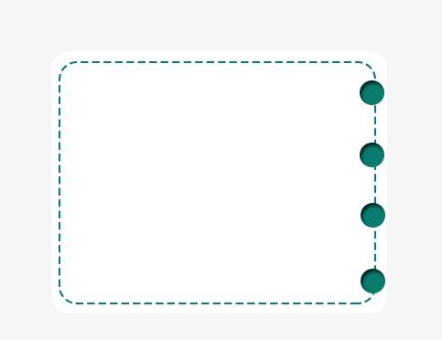
我会写
赞

Slide 5
我会写
肃

Slide 6
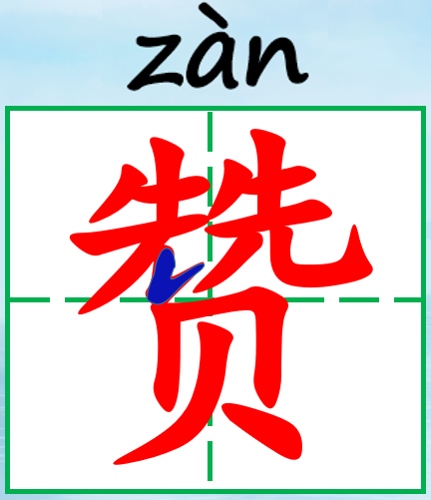
我会写

Slide 7
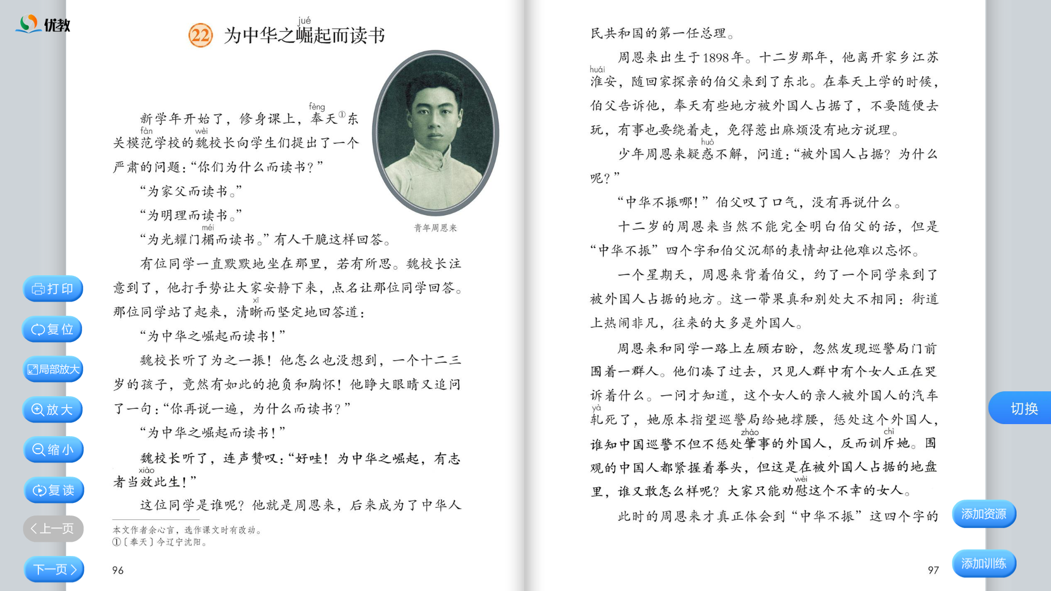
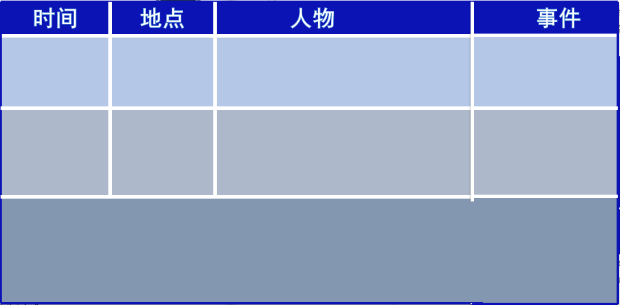
11
1
新学年
开始了
12
任务一：朗读课文
1.思考：本文讲了几件事？
2.圈画：按照表格，在书上圈画相关信息。
2
13
3
14
4
5
十二岁那年
15
6
16
7
……
8
9
10
17

Slide 8
11
时间 | 地点 | 人物
事件
1
新学年
开始了
12
修身课上
周恩来 魏校长 学生们
任务一：朗读课文
1.思考：本文讲了几件事？
2.按照表格，在书上圈画相关信息。
2
13
3
14
4
5
十二岁那年
奉天
周恩来 伯父
15
6
16
7
被外国人
占据的地方
周恩来 同学 女人
中国巡警 围观的中国人
一个星期天
8
9
10
17

Slide 9
11
1
12
2
13
3
14
4
5
15
6
16
7
8
9
10
17

Slide 10
有的文章写了不止一件事，如《为中华之崛起而读书》一共写了三件事，可以先弄清每件事讲了什么，然后把几件事连起来，就能把握文章的主要内容了。

Slide 11
默读课文1-10自然段，想一想主要写了一件什么事？
1
新学年开始了 修身课上
魏校长 学生们
新学年开始了，修身课上，沈阳东关模范学校的魏校长向学生们提出了一个严肃的问题:“你们为什么而读书?”
“为家父而读书。”
“为明理而读书。”
“为光耀门楣而读书。”有人干脆这样回答。
有位同学一直默默地坐在那里，若有所思。魏校长注意到了，他打手势让大家安静下来，点名让那位同学回答。那位同学站了起来，清晰而坚定地回答道:
“为中华之崛起而读书!”
魏校长听了为之一振!他怎么也没想到，一个十二三岁的孩子，竟然有如此的抱负和胸怀!他睁大眼睛又追问了一句:“你再说一遍，为什么而读书?”
“为中华之崛起而读书! ”
魏校长听了，连声赞叹:“好哇!为中华之崛起，有志者当效此生!”
这位同学是谁呢?他就是周恩来，后来成为了中华人民共和国的第一任总理。
11
2
1
3
12
4
2
13
3
5
14
4
5
15
6
6
7
16
7
8
8
9
9
10
10
17
周恩来

Slide 12
课文1-10自然段讲了一件什么事？
时间
地点
主要人物
人物
事件
新学年开始了
修身课上
周恩来
魏校长
学生们
……

Slide 13
关注主要人物和事件，学习把握文章的主要内容。

Slide 14
11
1
12
2
13
3
14
4
5
15
6
16
7
8
9
10
17

Slide 15
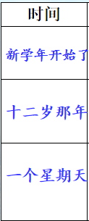
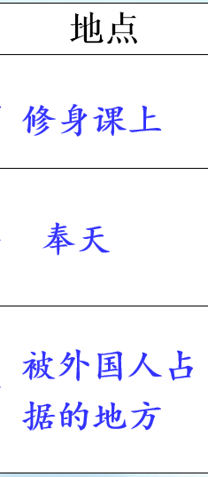
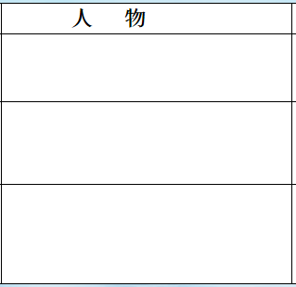
周恩来 魏校长 学生们
周恩来 伯父
周恩来 同学 妇女
中国巡警 围观的中国人

Slide 16
任务二：
1.自主学习：
从第二、三件事里自选一件，尝试概括，并说一说。
2.小组合作：
写一写，评一评。
（1）是否抓住了主要人物？
（2）是否写出了主要事件？
（3）提一提修改意见。
11
1
12
2
13
3
14
4
5
15
6
16
7
8
9
10
17

Slide 17
时间
地点
主要人物
人物
事件
周恩来出生于1898年。十二岁那年，他离开家乡江苏淮安，随回家探亲的伯父来到了东北。在奉天上学的时候，伯父告诉他，奉天有些地方被外国人占据了，不要随便去玩，有事也要绕着走，免得惹出麻烦没有地方说理。
少年周恩来疑惑不解，问道：“被外国人占据？为什么呢？”
“中华不振哪！”伯父叹了口气，没有再说什么。
十二岁的周恩来当然不能完全明白伯父的话，但是“中华不振”四个字和伯父沉郁的表情却让他难以忘怀。
11
12
13
14

Slide 18
时间
地点
主要人物
人物
事件
一个星期天，周恩来背着伯父，约了一个同学来到了被外国人占据的地方。这一带果真和别处大不相同:街道上热闹非凡，往来的大多是外国人。
周恩来和同学左顾右盼，忽然发现巡警局门前围着一群人。他们凑了过去，只见人群中有个女人正在哭诉着什么。一问才知道，这个女人的亲人被外国人的汽车轧死了，她原本指望巡警局给她撑腰，惩处这个外国人，谁知中国巡警不但不惩处肇事的外国人，反而训斥她。围观的中国人都紧握着拳头，但这是在被外国人的占据的地盘里，谁又敢怎么样呢?大家只能劝慰这个不幸的女人。
此时的周恩来才真正体会到“中华不振”这四个字的沉重分量。怎么把祖国和人民从苦难和屈辱中拯救出来呢?这个问题像一团烈火一直燃烧在周恩来心中。所以，当修身课上魏校长提出为什么而读书这个问题时，就有了“为中华之崛起而读书”的响亮回答。
15
16
17

Slide 19
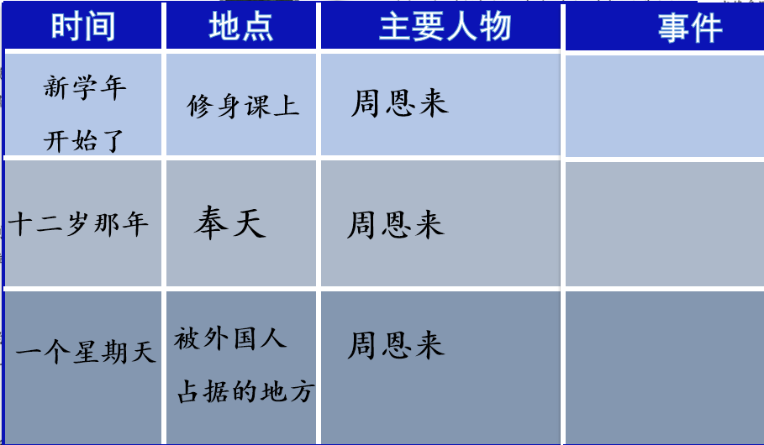
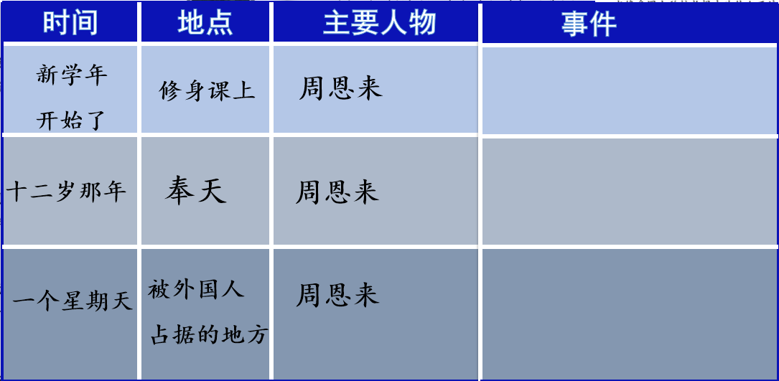
连起来说说课文的主要内容
11
因为……所以……
1
12
2
之所以……是因为……
13
3
14
4
5
15
6
16
7
8
9
10
17

Slide 20
连起来说说课文的主要内容
11
一个星期天，周恩来背着伯父，约了一个同学来到了被外国人占据的地方。这一带果真和别处不大相同：街道上热闹非凡，往来的人大多是外国人。
周恩来和同学一路上左顾右盼，忽然发现巡警局门前围着一群人。他们凑了过去，只见人群中有个女人正在哭诉着什么。一问才知道，这个女人的亲人被外国人的汽车轧死了，她原本指望巡警局给她撑腰，惩处这个外国人，谁知中国巡警不但不惩处肇事的外国人，反而训斥她。围观的中国人都紧握着拳头，但这是在被外国人占据的地盘里，谁又敢怎么样呢？大家只能劝慰这个不幸的女人。
此时的周恩来才真正体会到“中华不振”这四个字的沉重分量。怎么把祖国和人民从苦难和屈辱中拯救出来呢？这个问题像一团烈火一直燃烧在周恩来心中。所以，当修身课上魏校长提出为什么而读书这个问题时，就有了“为中华之崛起而读书”的响亮回答。
因为……所以……
1
12
2
之所以……是因为……
13
3
14
4
5
15
6
16
7
8
9
10
17

Slide 21
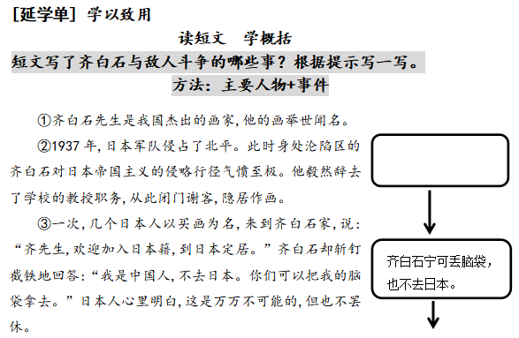
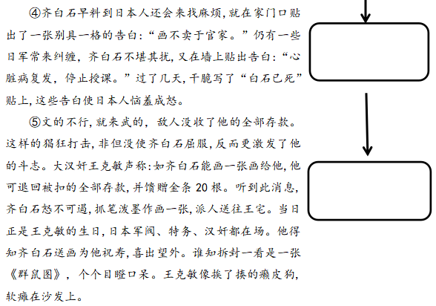

Slide 22
课后作业：
1.说：把课文简单说给爸爸妈妈听一听。
2.查：查阅资料，进一步思考周恩来立志的原因。
3.读：用上学到的概括方法去阅读《梅兰芳蓄须》，思考文章讲了梅兰芳的几件事情，尝试概括文章的主要内容。

Slide 23
11
时间 | 地点 | 主要人物
事件
1
新学年
开始了
12
修身课上
周恩来
2
13
3
14
4
5
十二岁那年
奉天
周恩来
15
6
16
7
被外国人
占据的地方
一个星期天
周恩来
8
9
10
17

Slide 24
连起来说说课文的主要内容
11
一个星期天，周恩来背着伯父，约了一个同学来到了被外国人占据的地方。这一带果真和别处不大相同：街道上热闹非凡，往来的人大多是外国人。
周恩来和同学一路上左顾右盼，忽然发现巡警局门前围着一群人。他们凑了过去，只见人群中有个女人正在哭诉着什么。一问才知道，这个女人的亲人被外国人的汽车轧死了，她原本指望巡警局给她撑腰，惩处这个外国人，谁知中国巡警不但不惩处肇事的外国人，反而训斥她。围观的中国人都紧握着拳头，但这是在被外国人占据的地盘里，谁又敢怎么样呢？大家只能劝慰这个不幸的女人。
此时的周恩来才真正体会到“中华不振”这四个字的沉重分量。怎么把祖国和人民从苦难和屈辱中拯救出来呢？这个问题像一团烈火一直燃烧在周恩来心中。所以，当修身课上魏校长提出为什么而读书这个问题时，就有了“为中华之崛起而读书”的响亮回答。
因为……所以……
1
12
2
之所以……是因为……
13
3
14
4
5
15
6
16
7
8
9
10
17

